Slide 1
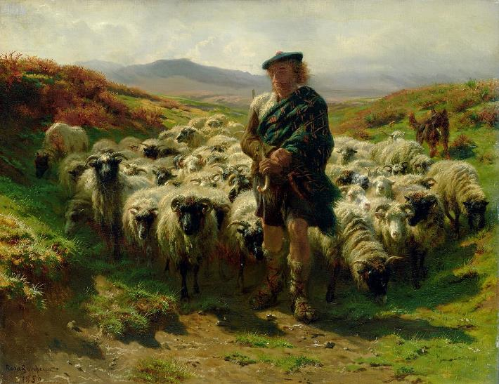
Lorient Vous Propose Les Highlands (Ecosse )
Les Highlands, ou « Hautes terres », sont une région montagneuse située au nord et à l'ouest de la faille frontalière des Highlands qui traverse l'Écosse d'Arran jusqu'à Stonehaven. C'est une région géographiquement et historiquement isolée d'Écosse.
Le Berger des Highlands,

Slide 2
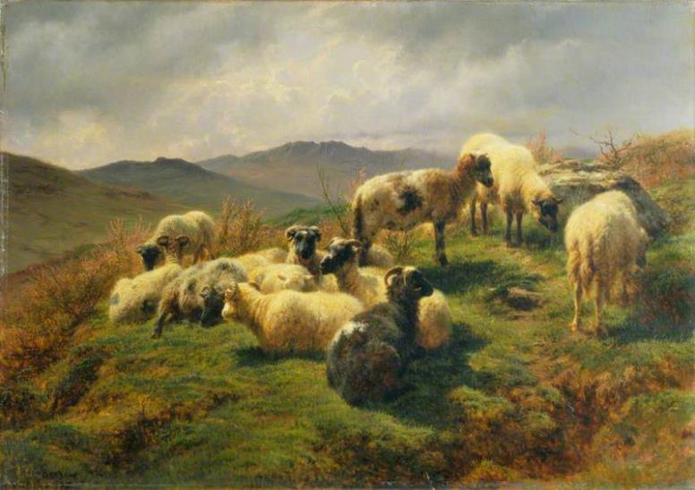
Moutons dans les Highlands, 1857 Wallace Collection, Londres

Slide 3
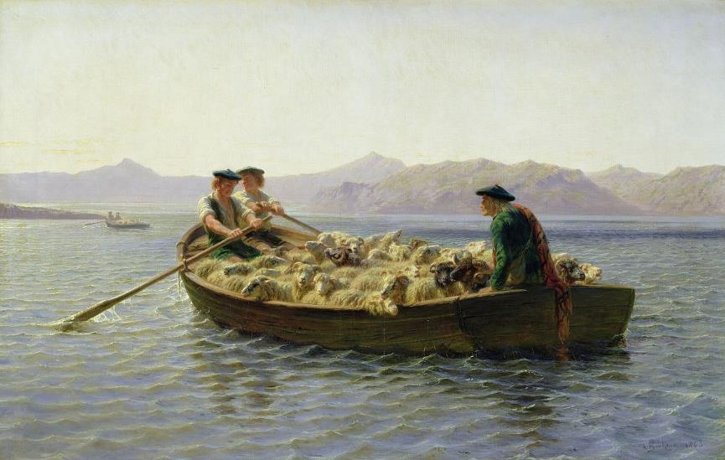
Changement de pâturage, 1863 Kunsthalle de Hambourg

Slide 4
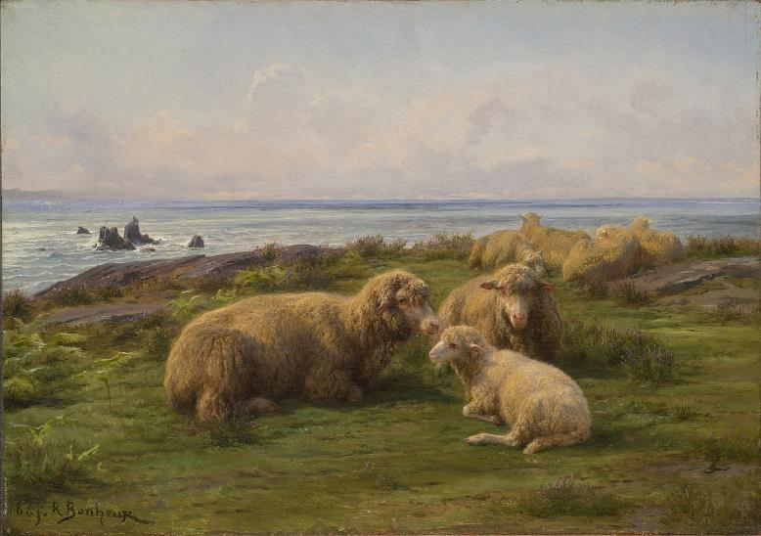
Moutons au bord de la mer, 1865 National Museum of Women in the Arts, Washington

Slide 5
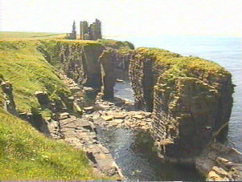
Château de Sinclair et Girnigoe.

Slide 6
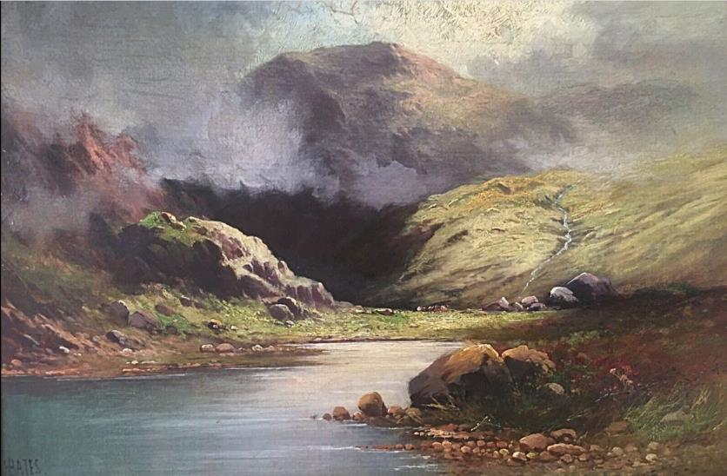
Les Highlands écossais sont réputés pour leur beauté naturelle et sont un sujet d'art populaire (ici représenté par Henry Bates Joel )

Slide 7
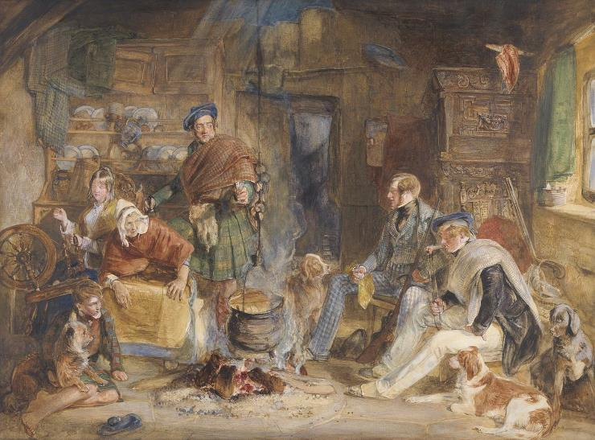
Highland Hospitality , peint par John Frederick Lewis , 1832

Slide 8
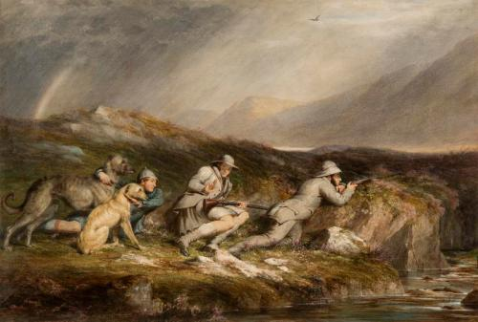
Traquer dans les Highlands par James Giles , 1853

Slide 9
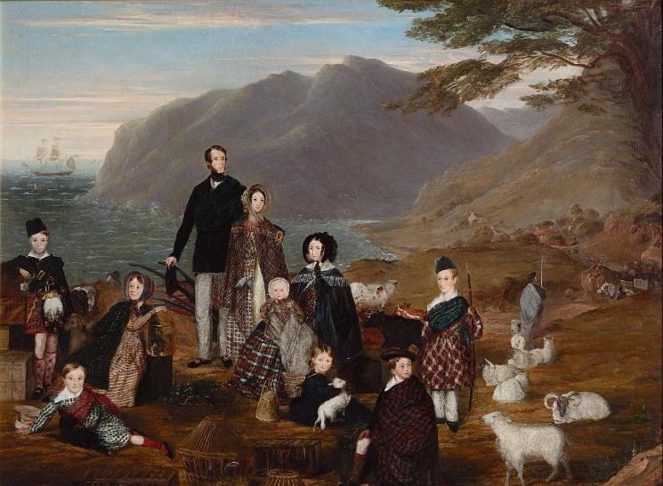
Famille écossaise des Highlands émigrant en Nouvelle-Zélande en 1844

Slide 10
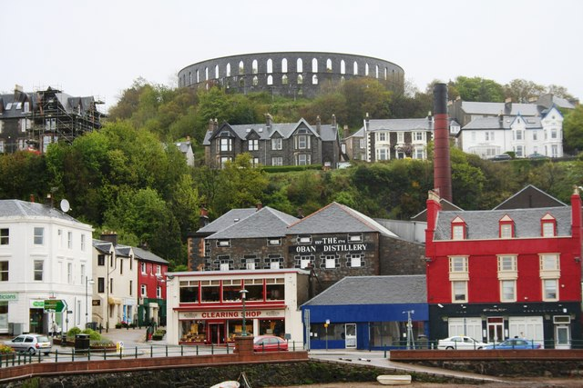
Distillerie d'Oban depuis la jetée

Slide 11
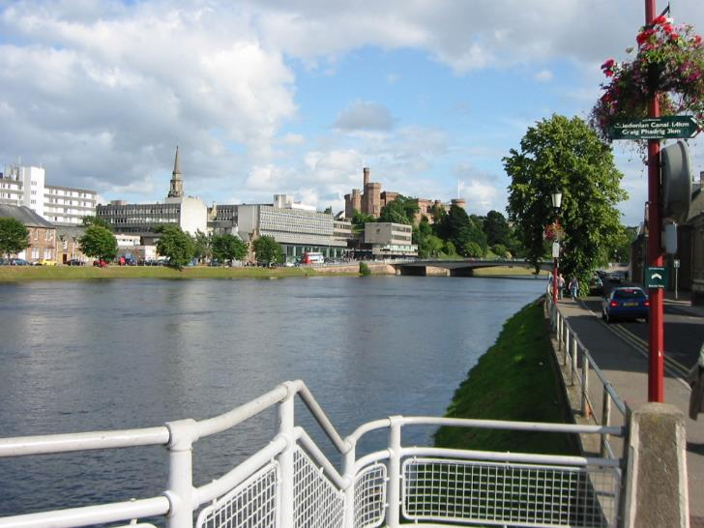
Inverness , le centre administratif et la capitale traditionnelle des Highlands

Slide 12
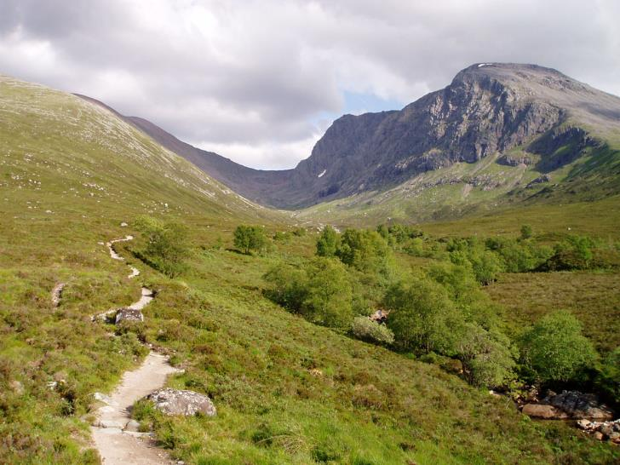
Ben Nevis depuis le chemin de la cabane CIC le long de l'Allt a' Mhuilinn

Slide 13
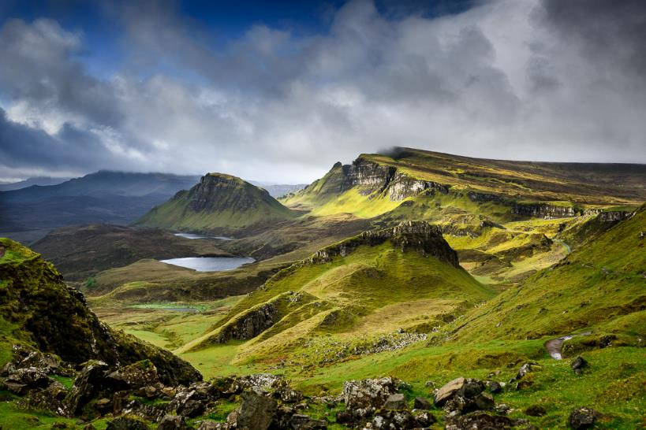
Île de Skye

Slide 14
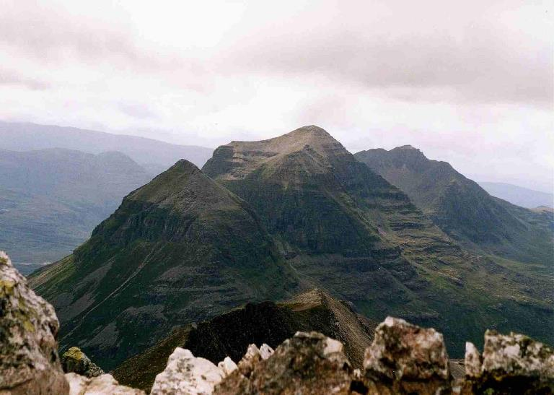
Liathach vu de Beinn Eighe . Avec le Munro "Top" de Stuc a' Choire Dhuibh Bhig 915 m (3 001 ft) au premier plan et les deux sommets Munro en arrière-plan.

Slide 15
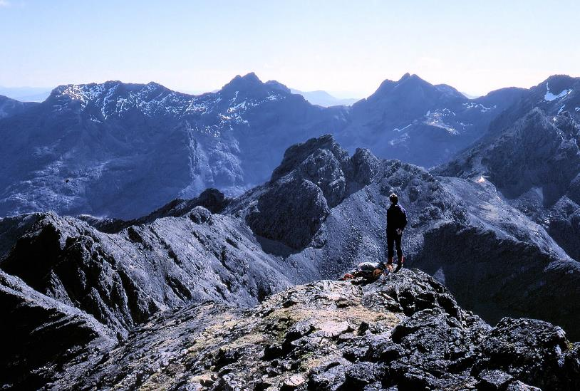
La crête principale du Cuillin

Slide 16
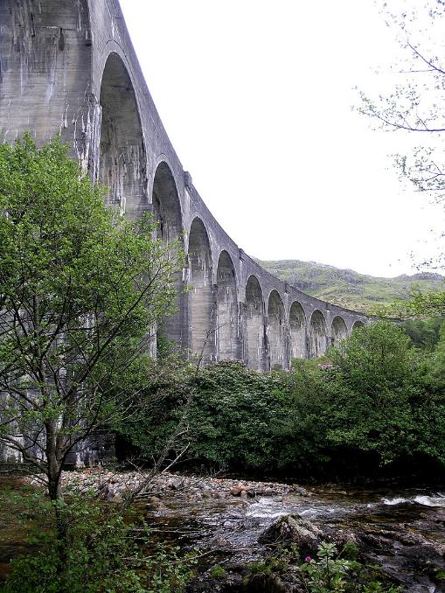
Le viaduc de Glenfinnan d'en bas.

Slide 17
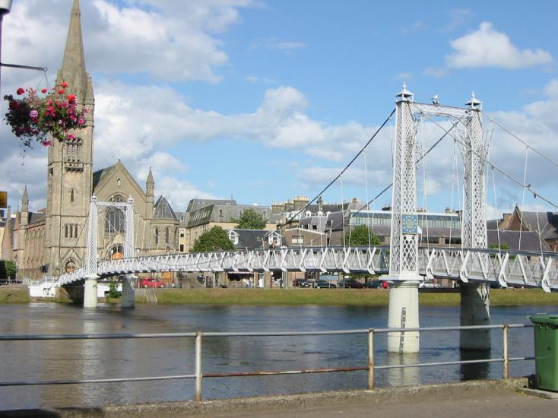
Passerelle Inverness Ness

Slide 18
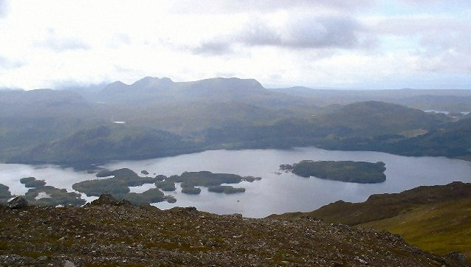
Les îles du Loch Maree

Slide 19
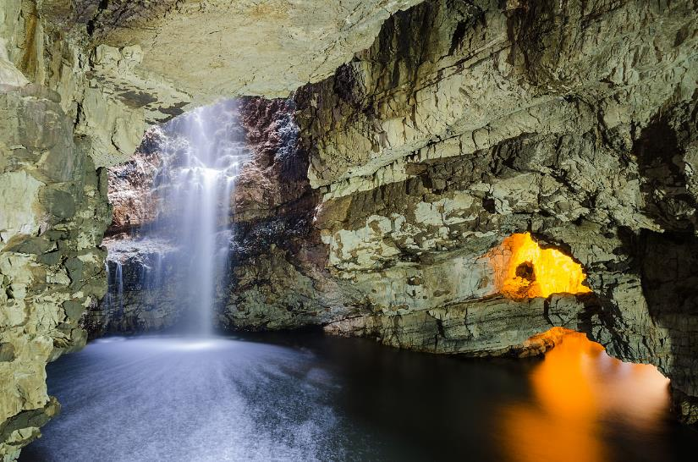
L'intérieur de Smoo Cave , Sutherland

Slide 20
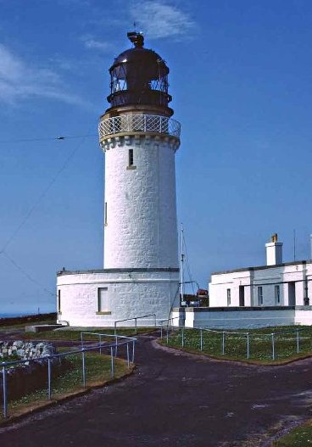
Phare de Cape Wrath à l'extrême nord-ouest des Highlands

Slide 21
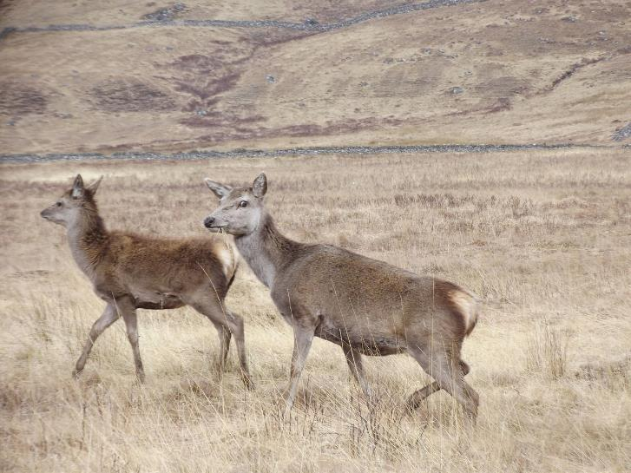
Deux biches dans les Highlands

Slide 22
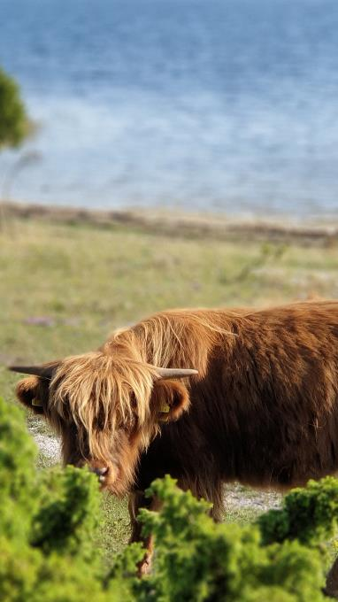
Highland Cattle est originaire des Highlands écossais

Slide 23
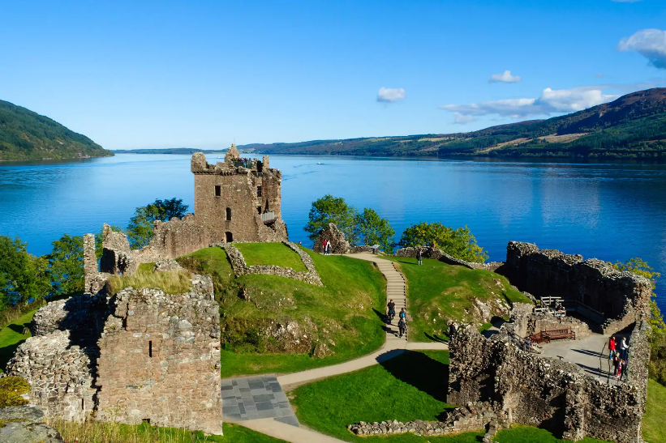
Loch Ness

Slide 24
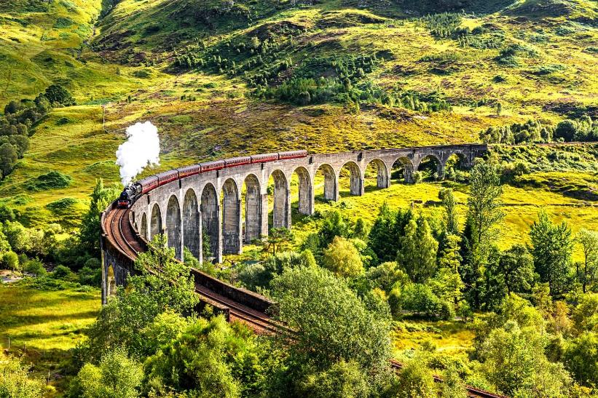
Viaduc de Glenfinnan sur la West Highland Line

Slide 25
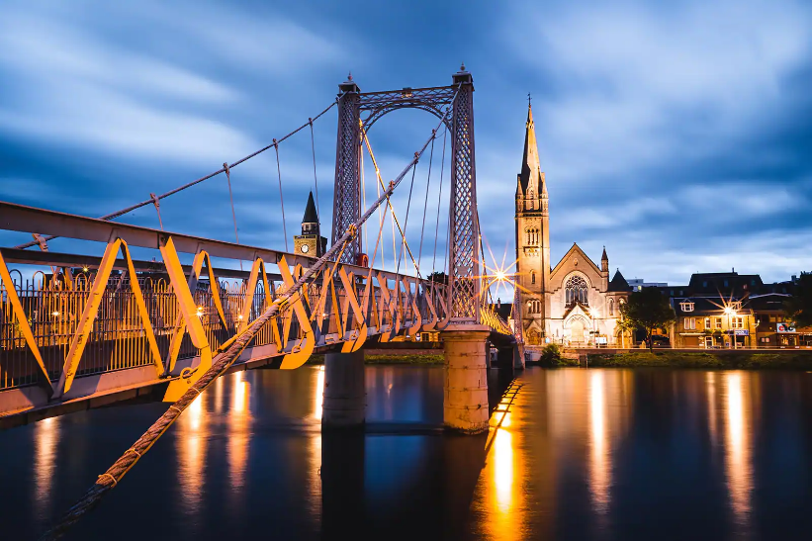
Inverness

Slide 26
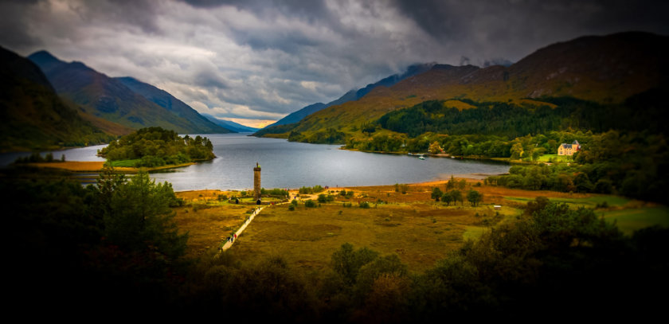
Loch Shiel

Slide 27
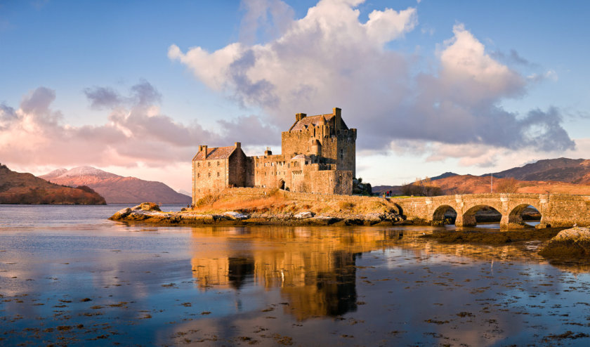
Le château d’Eilean Donan

Slide 28
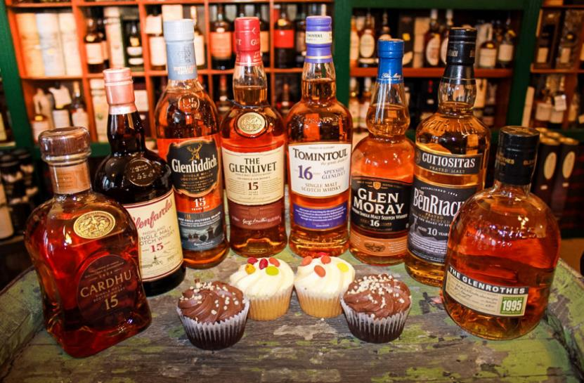
Dégustation de whisky

Slide 29
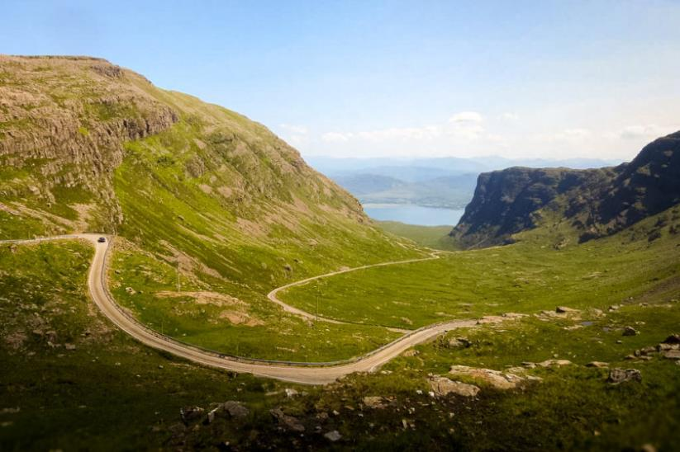
Route AppleCross à Torridon

Slide 30
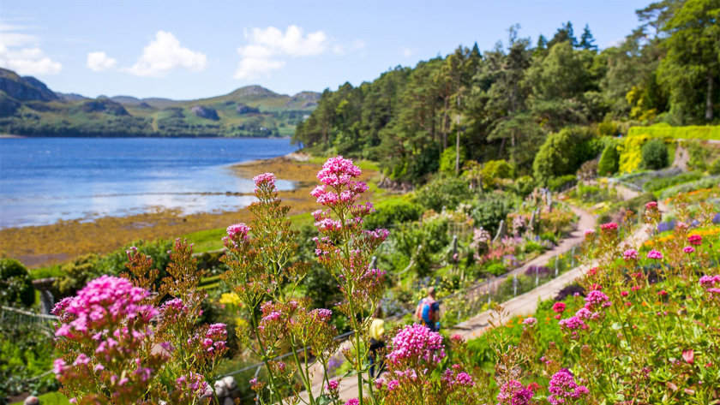
Inverewe Gardens

Slide 31
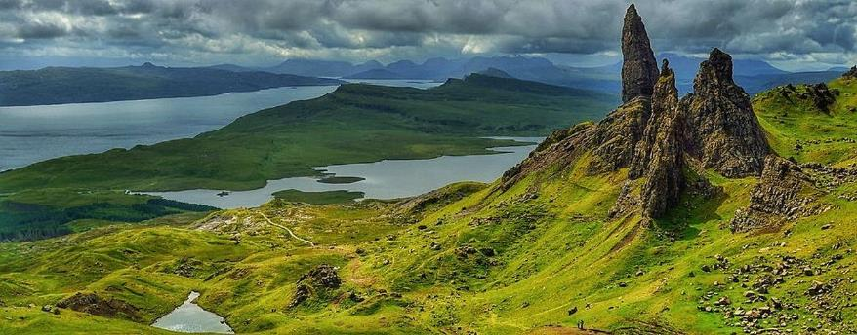
Lorient Vous A Proposé Les Highlands (En Ecosse )
Les Images Et Le son Du Net
Daniel

